Slide 1
Analiza događaja koji su mogli proizvesti velike štete u postrojenju, a spriječene su operativnim radom i preporuka za njihovo otklanjanje i preventivno djelovanje
Aleksandar Vukmanović, dipl. el. Ing.

Slide 2
Uvod
Rad predstavlja nekoliko događaja u elektroenergetskom sistemu koji su prouzrokovali manja ili veća oštećenja u tim postrojenjima, a neka su prouzrokovala i kraći ili duži prekid napajanja, a mogli su proizvesti i daleko veće posledice.
Havarijski događaji u trafostanicama, koji proizvode rizik od požara
    Havarijski događaji koji će u radu biti predstavljeni imaće rizik od pojave požara u objektu, a to je pojava koja nosi najviše rizika za cjelokupnu opremu i osoblje trafostanice
    Poznavanje opasnosti od požara, uključeni rizici i odgovarajuće mjere za ublažavanje požara, neka su od ključnih razmatranja za projektovanje i rad novih ili postojećih trafostanica
    Rizik od požara u trafostanicama je iskustveno nizak, ali mogući uticaji požara mogu biti katastrofalni

Slide 3
Podjela po mjestu nastanka kvara koji može da generiše požar
Najveća opasnost je u postrojenju sa rasklopnom opremom i transformatorima: (Uljno-izolovani transformatori i prekidači, naponski i strujni mjerni transformatori, uljem izolovani kondenzatori (kompenzatori), hidrogenski spremnici ili uređaji za skladištenje benzina, travnjaci, skladišta i u njima zapaljivi materijal itd)
Pojava kvara ili u krajnjem slučaju požara u relejnim kućama u kojim se nalaze ispravljači baterije i mikroprocesori za signalizaciju, mjerenja i upravljanja koji su smješteni u module (nalaze se u blizini nosivih konstrukcija ili polja)
Opasnosti unutar stalno zaposjednute komandne zgrade trafostanice. Uticaji svih požara koji uključuju opremu izolovanu uljem, kablove s uljnim izolacijama u ćelijama nižeg napona i konvertori visokog napona unutar trafostanice mogu dovesti do velikih požara, uz velike gubitke zaposlenih lica, imovine i poremećaje u napajanju.

Slide 4
Prvi operativni koraci u slučaju opasnosti
Kao što je u početku rada navedeno, do pojave požara rijetko dolazi i to je direktno povezano i sa angažovanjem rukovaoca komande postrojenja, koji u koordinaciji sa operatorom EES reaguju da do njih ne dođe.
Lokalizacija nastalog požara ili eksplozije, od strane rukovaoca, može uveliko pomoći da takvi događaji ne dovedu do većih prekida u napajanju.

Slide 5
Analiza tri skorija događaja u elektroprenosnim objektima sa akcentom na opasnost od požara:
Pogonski događaji od 15/16.06.2018 u TS Podgorica 2
U 01:26h dolazi do ispada transformatora T1 400/110 kV, 300MVA u TS Podgorica2 praćenog eksplozijom, sa zaštitama: distantna Z1, generalno isključenje, kvar faze 8. Pri ovom ispadu javlja se slična signalizacija i u polju 110 KV Podgorica 1/1 i Budva koja je bila isključena.
U 02:16h, greškom rastavlja se transformator T2 sa 110kV strane. Djelovanjem sabirničke zaštitte 110 kV prekidači su isključeni u svim poljima u 02:16h.
U 02:30h je rastavljen transformator T1 400/110kV, 300MVA
Od 02:25h do 02:32h sva polja 110kV su optrećena.
03:05h je uključen transformator T2 400/110kV, 300MVA preko pomoćnog sistema sabirnica 110kV.
Dva su uzroka što je do ovog došlo greška u izvršenju komande i električna, mehanička i softverska blokada nije reagovala.
Ovaj događaj nije imao ogromne posljedice u narednim danima, postoji mogućnost da su se kasnije generisali neki havarijski događaji.
Preporuka: osim primarnog vizuelnog pregleda, izvršiti i detaljni pregled elemenata, provjeri i nivo i kvalitet ulja svih potrebnih elemenata sistema i termovizijskom kamerom ispitati.

Slide 6
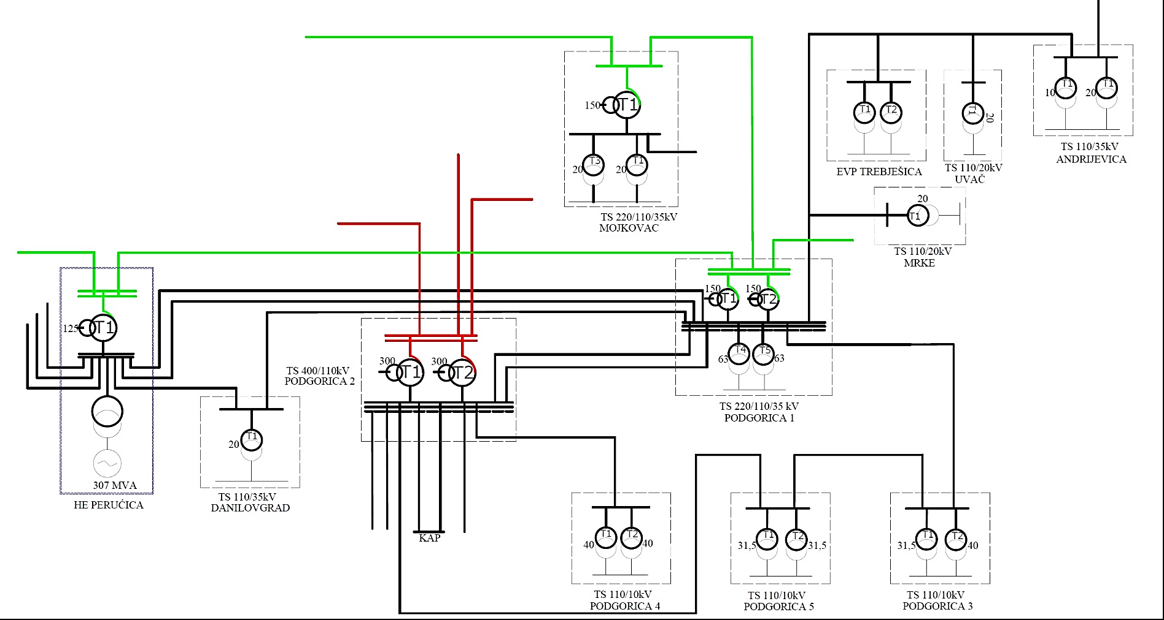
Pogonski događaji od 24.09.2018 u TS Podgorica1
U 15:00^{h} dolazi do sljedećih ispada u TS Podgorica 2: prekidač SPGSS 110kV (generalno isključenje, I>); prekidači 110kV KAP2, KAP3 ( Z<, generalno isključenje, kvar faze 0 4 8)
U 15:05^{h} uključeni su DV 110kV KAP2, KAP3. Takođe, uključen je prekidač SPGSS 110kV, u tom momentu ponovo ispada KAP2, takođe ispada 110kV prekidača Podgorica 2 u TS Podgorica 5 (nema signala) i tim ispadom ostaju bez napona TS Podgorica 3 i TS Podgorica 5. Isključeni odmah prekidači 110kV u TS Podgorica 3 i TS Podgorica 5
U 15:13^{h} uključen je 110kV Podgorica 1 i transformatori T1 i T2 u TS Podgorica 3.
U 15:16^{h} uključeni prekidači 110kV Podgorica 2 i transformatori T1 i T2 u TS Podgorica 5.
U 15:25^{h} uključen 110kV kabal između TS Podgorica 3 i TS Podgorica 5.
Pogonski događaji od 24.09.2018 u TS Podgorica1
Zbog radova isključen je DV 220kV Podgorica1 - Perućica od 10:52^{h} do daljnjega.
Zbog pojave požara u TS Podgorica 1, u 14:56^{h} dolazi do sljedećih ispada:
  U TS Danilovgrad: prekidač 110kV Podgorica1 (kvar faze 0 4 8, zemlja, rezervna I>); prekidač 110kV Perućica (kvar faze 0, zemlja, rezervna I>).
  U TS Podgorica 3 ispada prekidač 110kV Podgorica1 (kvar faze 0 4 8, zemlja, Z< IIº)
  U TS Podgorica 1 ispada prekidač 110kV Danilovgrad i ispada prekidač SPPSS preko njega
napajan transformator T5 110/35 kV, 63MVA. Prijavljeno da im SCADA ne radi.
U 14:58^{h} u TS Danilovgrad Isključen transformator i u isti vrijeme uključen DV 110kV Perućica.
U 14:59^{h} uključen je transformator u TS Danilovgrad i probano uključenje prekidača na
DV 110kV Podgorica1, ispada sa istom signalizacijom.
Pogonski događaji od 24.09.2018 u TS Podgorica1
U 15:38h isključeni su obostrano DV 220kV Podgorica1- Mojkovac i Podgorica1- Koplik, T1 i T2 220/110kV 150MVA, da se bezbjedno može gasiti požar.
Od 16:17h rukavaoci po nalogu operatora isključuju sve izvode 110kV obostrano u TS Podgorica1 i time obezbijeđuju da vatrogasne službe ugase požar u postrojenju trafostanice TS Podgorica1. 220/110/35kV.
Od 17:10h do 17:50h uključeni su svi 110kV izvodi i uspostavljeno napajanje TS Mrke i TS Uvač i transformator T5 110/35 63MVA je rastavljen zbog navedene diferencijalne zaštite.
U 18:05h su uključeni obostrano DV 220kV Podgorica1 - Mojkovac i transformatori T1 i T2 220/110kV, 150MVA u TS Podgorica1. Da bi zbog ponovne pojave požara navedena polja isključena od 18:23h. do 18:52h.
DV 220kV Koplik je obostrano uzemljen i na DV 110kV Danilovgrad i otvorena doz. za radove.
U 18:56h DV 110kV Podgorica2 - KAP2 je uključen i sa tom uklopnom šemom je predata smjena.

Slide 7
Pogonski događaj od 09.01.2019 u TS Mojkovac
imao karakteristike opasnosti od požara u komandnoj zgradi, na sopstvenoj potrošnji koji je blagovremeno spriječen.
Rukovalac poučen ranijim događajima koji su se dešavli u navedenom objektu, je dojavio da je primjetivši neobično stanje i miris dima na elementima sopstvene potrošnje odmah izvršio pregled.
Registrujući pad napona na soptvenoj potrošnji i nesvakidašnje zujanje u modulima mikroproceske zaštite, izazvano najvjerovatnije naglim povećanjem struje, odlučio je da isključi pojedinačno izvode jer osigurači nisu reagovali. Isključivši spoljnu rasvjetu 110kV neutralisan je kvar tj. normalizovan napon.
Iz svega se može zaključiti da je rukovalac komande savjesno reagovao i preventivno locirao i izolovao kvar čime je objekat sačuvan od većih oštećenja.
Slučaj koji dovodi u pitanje da li je moguće prepustiti postrojenje automatskom radu u svim objektima, navodi nas na iste preporuke kao i u prethodnom događaju

Slide 8

Analiza uticaja na pouzdanost napajanja događaja koja su proizvela rizik od požara
Prilikom većih havarija i vremenskih nepogoda dolazi do smanjenja pouzdanosti napajanje djelova EES.
Broj ispada - n elementa u sistemu u vremenu – t od ukupnog broja tih elemenata - N predstavlja njegovu učestanost kvarova α (obrnuto proporcijonalnu pouzdanosti) , to jest :
Od tri analizirana, pogonski događaj od 09.01.2019 u TS Mojkovacna nije narušio pouzdanost sistema. Pravovremenom reakcijom je izolovan kvara koji u startu nije narušio pouzdanost.
Pogonski događaj 15/16.06.2018 u TS Podgorica 2 i prekid napajanja TS Podgorica 4 110/10kV i Aluminijskog kombinata od 02:16^{h} do 02:28^{h} je brzog prevaziiđen kvar. To je omogućena duplim sistemom sabirnica i pomoćnim sistemom koji su iskorišteni da se premosti oštećenje u prihvatljivom intervalu.
Pogonskih događaj 24.09.2018 u TS Podgorica1 svakako je imao veću opasnost u poređenju sa druga dva. Prekidi napajanja u sljedeća područja su bila u ovim intervalima: TS Danilovgrad od 14:56^{h} do 14:59^{h}.; KAP od 15:00^{h} do 15:05^{h}; TS Podgorica3 od 15:07^{h} do 15:13^{h}; TS Podgorica5 od 15:07^{h} do 15:16^{h}; TS Mrke i TS Uvač od 16:17^{h} do 17:47^{h}; T4 110/35kV u TS Podgorica1 od 16:17^{h} do 17:42^{h}. T5 110/35kV u TS Podgorica1 od 14:56^{h} do ispitivanja je ostao isključen zbog djelovanja diferencijalne zaštite na prekidaču SPPSS preko koga je napajan, pa je javljeno 35kV operaterima distributivnog sistema da se potrošače sa tog područja napoje iz drugih izvoda distributivne mreže. Konstatovano je da su operateri i pored otežanih uslova komunikacije sa rukovaocima i nadzora EES-a u TS Podgorica1 koordinisanim radom sa rukovaocima postrojenja uspjeli da spriječe duže prekide napajanja pojedinih područja..
$$α=\frac{n}{N∙t}$$

Slide 9
Preventivne mjere na smanjenju rizika od požara u objektima EES.
Danas se teži što većoj automatizaciji rukovanja VNO, monitoringu i detekciji svih poremećaja na elementima VNO. Sa novim automatizovanim on-line rješenjima u veliko se smanjuje i mogućnost pojave požara u postrojenju.
Kako su nepredviđene situacije , poput požara, izazvane velikim pražnjenjima ili spletom okolnosti i u objektima sa najvećom dijagnostikom, tako se u tim objektima teži konceptu brze i automatizovane reakcije protivpožarne zaštite. Oni se zasnivaju na izolovanju kiseonika ili prekomjerne toplote koji generišu vatru . Savremena GIS postrojenja su jedan od tih novih rješenja. Postrojenja pod zemljom ili u metropolama, štite se takođe azotom, inertnim gasom u oklopljenom transformatorima ili ispuštanjem pjene koja izoluje vatru od kiseonika.
U otvorenim postrojenjima i spoljni uticaj atmosferskih pražnjenja i vjetra može naprviti požar,ali i na ovom planu odbrane postrojenja napravljeno je puno modernizacije. Jedno od najprimjenjivijih rješenja je hidrantska instalacija koja je u nekim objektima postavljena na obodima objekta ili važnijih elemenata postrojenja.
Primarno navedeno u svim eneretskim objekatima rukovaoci i svo osoblje koje radi u njemu je osposobljeno da reaguje u slučaju opasnosti od požara. Da primijeni sva konvencionalna sredstva da obavijesti nadležne vatrogasce i operatore prenosnog sistema i da se u koordinaciji sa njima zauzmu na gašenje požara u bezbjednim uslovima od visokog napona.

Slide 10
Zaključak
Iz priloženog se da elektroenergetski objekti i kvarovi na elementima EES nose sa sobom rizik od požara. Srećom nije česta pojava i biva obično preduhitrena.
Pouzdanost napajanja zaključujemo nije mnogo narušena u usporedbi sa svim prekidima napajanja koji su se dešavali u ovom periodu.
Ono što je najbitnije u tekstu zaključeno je važnost preventive. Sagledavajući iz više aspekata, štete koje može pričinjeti požar su velike, otud su veliki napori da se usavrše sistemi preventivne zaštite. Brojni su primjeri preventivne zaštite i neki su navedeni u radu.
Treba težiti što boljoj automatizovanoj preventivnoj zaštiti elektroenergetskih objekata posebno objekata i elemenata od vitalnog značaja za EES. Sagledavajući automatizaciju kako bi se smanjila opasnost za živote rukovaoca, a havarije na VNO i opasnosti od požara, svele bi se na najmanju moguću mjeru.
Težište nadzora i rada na manipulacijama će samim tim preći u NDC.
Svi objekti, makar od prvog nivoa važnosti ne bi smjeli izgubiti uposlenost rukovaoca. Naprotiv trebalo bi ih dodatno obučiti da paralelno doprinose nadgledanju. Dokaz za to su i navedeni primjeri kad nismo bili u mogućnosti , zbog prekida prenosa podataka ili zbog nesavršenosti automatike da otklonimo sve nepredviđene poremećaje koji zasigurno mogu da generišu ozbiljna oštećenja na objektu a samim tim prekid u napajanju dijela ili u krajnjem slučaju cjelokupnog EES.

